Slide 1








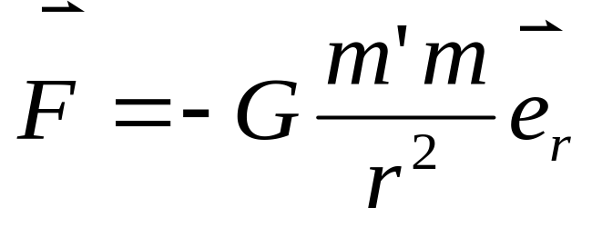

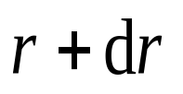


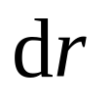

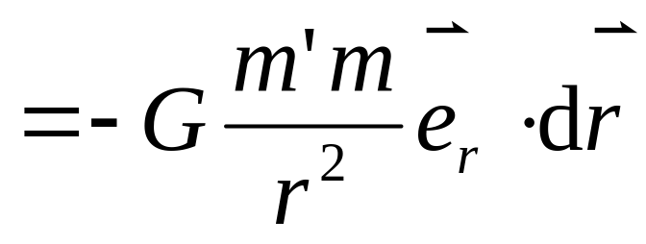

一 万有引力和弹性力做功的特点
(1) 万有引力做功
对 的万有引力为
移动 时， 做元功为

Slide 2
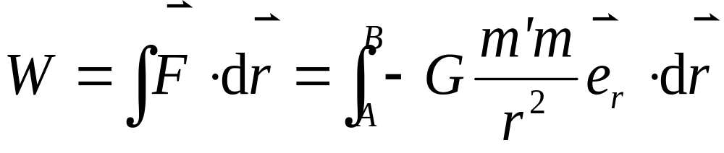
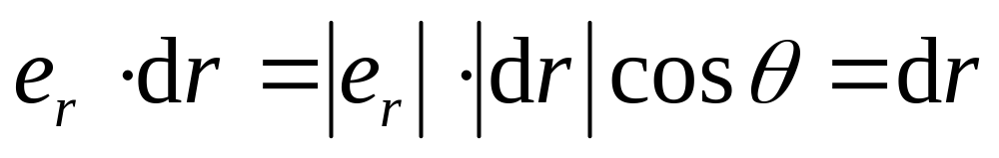
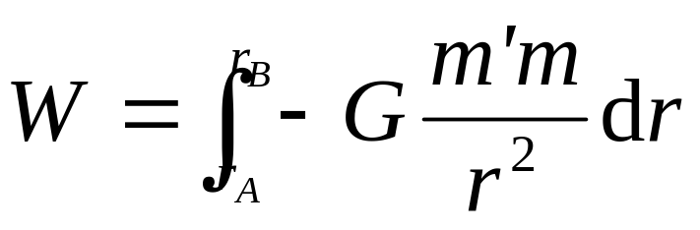
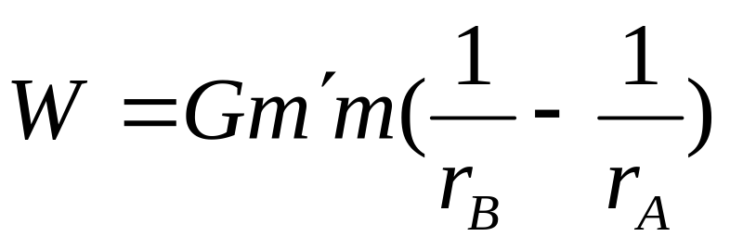
m从A到B的过程中
做功：

Slide 3

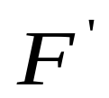






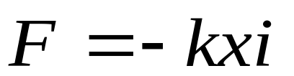
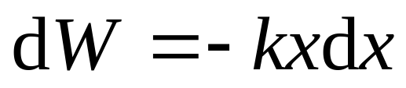
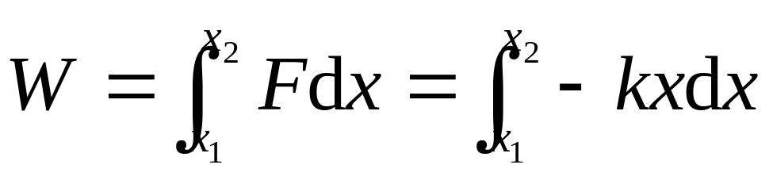
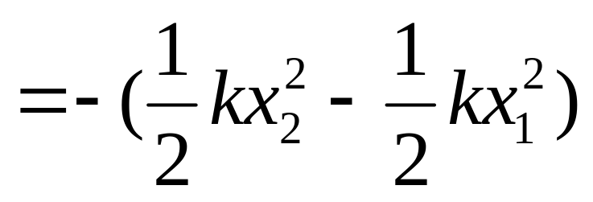
(2) 弹性力做功
弹性力

Slide 4
F
dW
O
x₁
x₂
x
dx

Slide 5
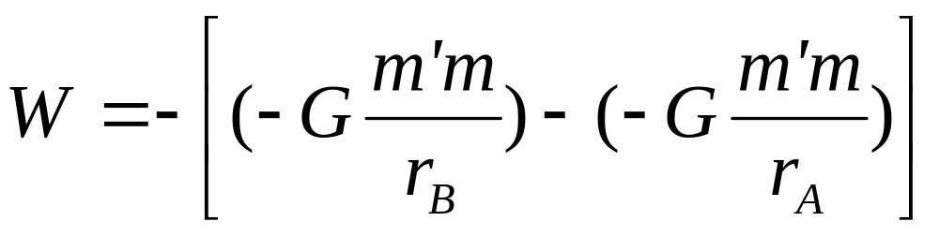
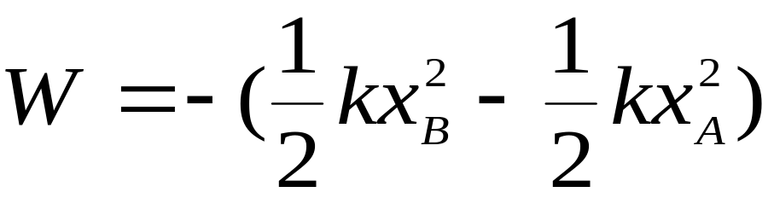
二 保守力与非保守力
保守力做功的数学表达式
保守力所做的功与路径无关，仅取决于始、末位置．
引力的功
弹性力的功

Slide 6
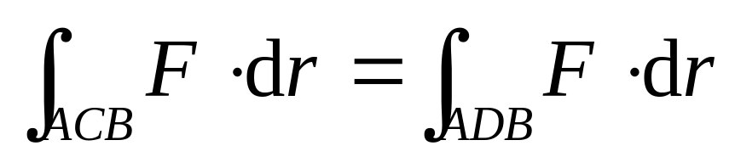


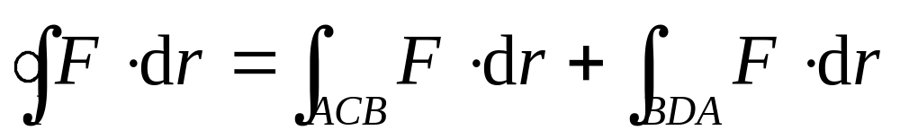

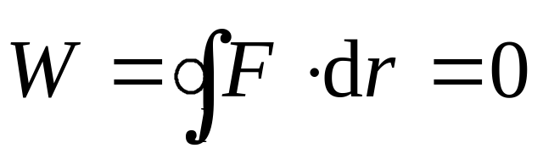

质点沿任意闭合路径运动一周时，保守力对它所做的功为零．
非保守力：力做的功与路径有关．
（例如摩擦力）

Slide 7
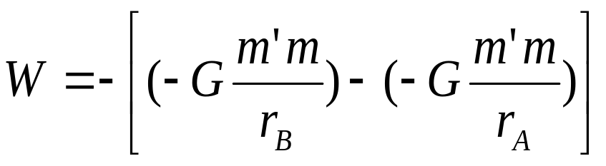
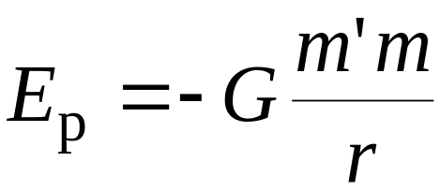
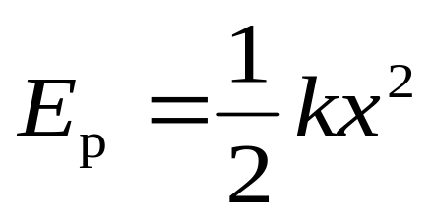
三 势能
与质点位置有关的能量．
引力的功
引力势能
弹力的功
弹性势能

Slide 8
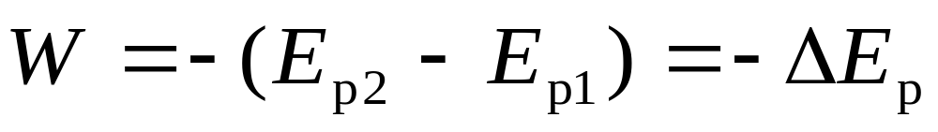
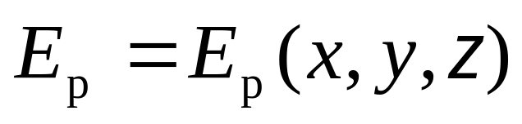
保守力的功
——保守力做正功，势能减少．
讨论
势能是状态的函数 .
势能具有相对性，势能大小与势能零
点的选取有关．
势能是属于系统的．
势能差与势能零点选取无关．

Slide 9
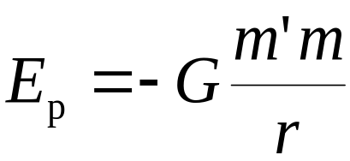
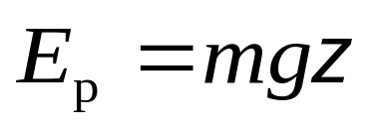
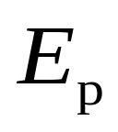



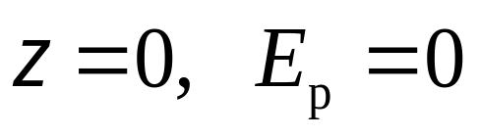
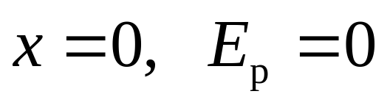
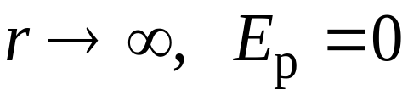
四 势能曲线
重力势能曲线
弹性势能曲线
引力势能曲线

Slide 10
选择进入下一节：
3-0 教学基本要求
3-1 质点和质点系的动量定理
3-2 动量守恒定律
*3-3 系统内质量移动问题
3-4 动能定理
3-5 保守力与非保守力 势能

Slide 11
选择进入下一节：
3-6 功能原理 机械能守恒定律
3-7 完全弹性碰撞 完全非弹性碰撞
3-8 能量守恒定律
3-9 质心 质心运动定理
*3-10 对称性与守恒律

